Slide 1
Osnovna strojna oprema osebnih računalnikov
Operacijski sistemi in omrežja

Slide 2
Računalnik
Računalnik = strojna oprema + programska oprema
Strojna oprema = notranje naprave + zunanje naprave
Programska oprema = operacijski sistem + uporabniški programi

Slide 3
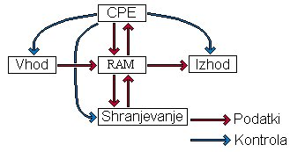
Delovanje računalnika
CPE – centralna procesna enota (mikroprocesor)
RAM – začasni spomin
Vhod (vhodne enote) – tipkovnica, miška, ...
Izhod (izhodne enote) – monitor, tiskalnik
Shranjevanje (pomnilniške enote) – diski, diskete
Von Neumannov model računalnika:

Slide 4
Delovanje
CPE kontrolira vse po programu, ki je v pomnilniku RAM, in po že vgrajenih protokolih
V spominu RAM (Random Access Memory) so programi in podatki s katerimi trenutno dela procesor
Vhodne enote pišejo podatke na točno določena mesta v RAM-u.
Izhodne enote berejo podatke iz točno določenih mest v RAM-u
Enote za shranjevanje trajno hranijo podatke in programe.

Slide 5
Fizične komponente
Mikroprocesor služi kot CPE
Matična plošča služi kot povezovalka vseh enot
RAM spominski moduli ter CACHE pomnilnik tvorijo RAM spomin
Trdi diski, disketne enote, CD ROM-i so enote za shranjevanje
Zaslon(grafična kartica), tiskalnik(vzporedna vrata), zvočniki(zvočna kartica), vzporedna ter zaporedna vrata, ... so izhodne enote
Tipkovnica in miška, njihova pripadajoča vhodna vrata ter vzporedna in zaporedna vrata, ... so vhodne enote

Slide 6
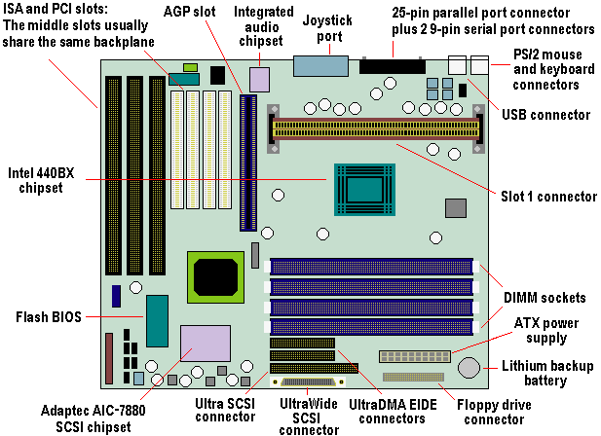
Drobovje računalnika – matična plošča

Slide 7
Matična plošča
Vsebuje vso infrastrukturo za priklapljanje mikroprocesorja, spomina RAM, različna vodila za enote trajnega spomina, grafične kartice
Ponavadi so na plošči integrirane še nekatere vhodno/izhodne enote (vzporedna in zaporedna vrata, USB vrata, vhodni enoti za miš in tipkovnico, zvočna kartica, kontrolerji za enote trajnega spomina,...)

Slide 8
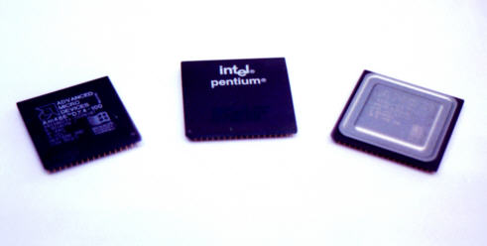
Mikroprocesor
Sestava:
Kontrolna enota – skrbi za povezovanje, tok programov, branje programa iz pomnilnika, krmiljenje ostalih enot
Aritmetično-logična enota - skrbi za izračunavanje in izvedbo ukazov
Danes se uporabljajo 32-bitni, prehaja pa se na 64 bitne procesorje

Slide 9
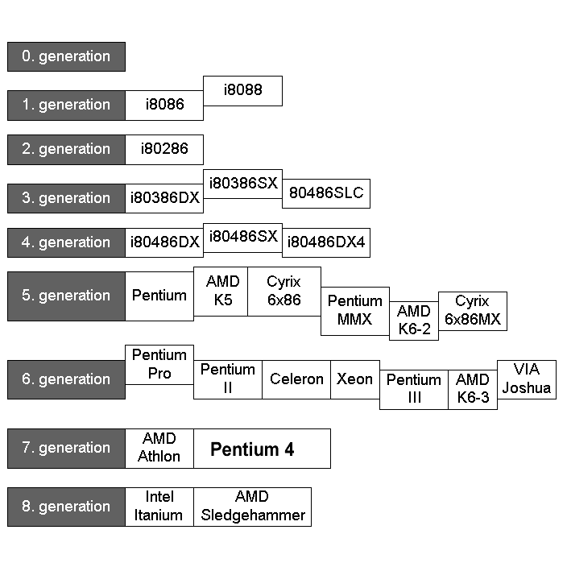
Mikroprocesor - generacije

Slide 10
RAM, kartice
RAM je v modulih ponavadi velikosti v MB, ki je potenca števila 2. Module vtaknemo v DIMM slote
Grafične kartice so ponavadi na posebnem vodilu AGP
Ostale kartice se priklapljajo v ISA in PCI slote (zvočne kartice, modemi, mrežne kartice, dodatna vrata, ...)

Slide 11
Enote trajnega spomina
Trdi disk(velikosti okoli 1TB in več)
Kartice (mikro
CD-ROM (tudi CDR)
DVD (filmi)
Tračne enote
Ključi

Slide 12
Enote trajnega spomina
Trdi disk(velikosti okoli 1TB in več)
Kartice (mikro SD, SD)
CD-ROM (tudi CDR)
DVD (filmi)
Tračne enote
Ključi

Slide 13
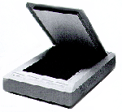
Vhodne enote
Tipkovnica
Miška
Scanner
Mikrofon
...

Slide 14
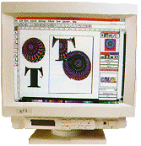
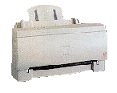
Izhodne enote
Monitor (katodna cev, LCD)
Tiskalnik (črnilni, laserski)
Ploter
...

Slide 15
Kaj je pomembno za delo?
Ko kupujemo računalnik je dobro da pazimo na naslednje:
procesorska moč (oz. frekvenca ure: danes ~2.4 - 4GHz)
RAM 4 GB minimalno
trdi disk 1TB ali več
monitor naj bo kvaliteten, če si lahko privoščimo večji monitor, toliko boljše (22’’ ali več).
grafična kartica naj bo prilagojena monitorju (ponavadi povprečna kartica to zlahka zadovolji)
tipkovnica in miška naj bo srednje kvalitete

Slide 16
Literatura
http://www.karbosguide.com/guides/start.htm

